Slide 1

Ханойская башня recursive and iterative variants
Выполнил Андрей Малов
ФИТ Группа Б.ПИН.РИС-20.05

Slide 2
Ханойская башня
Игра-головоломка
Есть три стержня и ряд дисков разного диаметра
Игра начинается с дисков, уложенных на один стержень
Диски идут всегда в порядке уменьшения размера
Самый маленький диск сверху
Цель: переместить всю стопку дисков к последнему стержню, соблюдая правила

Slide 3
За один раз можно перемещать только один диск

Slide 4
Каждый ход состоит в том, чтобы взять верхний диск из одной стопки и поместить его поверх другой стопки или на пустой стержень

Slide 5
Ни один диск не может быть помещен поверх диска, который меньше его

Slide 6
С 3 дисками головоломку можно решить за 7 ходов.
Минимальное количество ходов, необходимое для решения головоломки «Ханойская башня», равно 2^{n}-1, где n — количество дисков.

Slide 7
Итеративное решение
Состоит в том, чтобы чередовать ходы между самым маленьким диском и не самой маленьким диском
Например, если вы начали с трех дисков, вы должны переместить самый маленький диск в противоположный конец, а затем продолжить в левом направлении после этого
Когда очередь состоит в том, чтобы переместить не самую маленький диск, разрешен только один ход. Это позволит завершить головоломку за наименьшее количество ходов

Slide 8
Простой итеритивный алгоритм
Для четного числа дисков:
  сделать допустимый ход между колышками A и B (в любом направлении),
  сделать допустимый ход между колышками A и C (в любом направлении),
  сделать допустимый ход между колышками B и C (в любом направлении),
  повторять до завершения.

Slide 9
Простой итеритивный алгоритм
Для нечетного числа дисков:
  сделать допустимый ход между колышками A и C (в любом направлении),
  сделать допустимый ход между колышками A и B (в любом направлении),
  сделать допустимый ход между колышками B и C (в любом направлении),
  повторять до завершения.

Slide 10
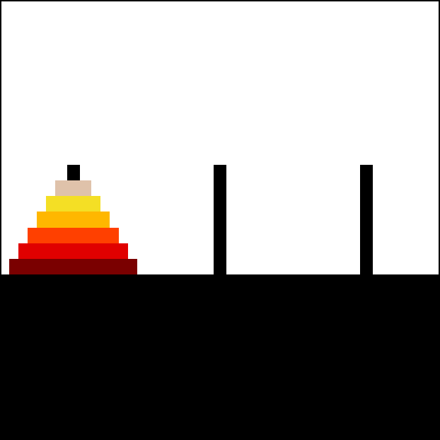
Источник: By Trixx - https://commons.wikimedia.org/w/index.php?curid=43282866

Slide 11
Рекурсивное решение
Ходы совпадают с итеративным решением
Идея в том, чтобы локализировать общую задачу и решить её самым примитивным образом

Slide 12
Рекурсивно решаем задачу „перенести башню из n−1 диска на 2-й стержень“. Затем переносим самый большой диск на 3-й стержень, и рекурсивно решаем задачу „перенеси башню из n−1 диска на 3-й стержень“

Slide 13
Некоторые выводы
Для задачи с тремя стержнями нет смысла в рекурсивном и итеративном решении.
Если же стержней больше, то можно сделать эффективный алгоритм, который будет пытаться сначала распластать все диски по стержням, а потом собирать их в общий конус.
В целом, рекурсивные алгоритмы чаще легче написать и легче понять. Ещё плюсом рекурсивного алгоритма будет в том, что в современных функциональных языках такая рекурсивная функция будет оптимизирована в итеративный вид, либо она сможет быть распаралленена.

Slide 14
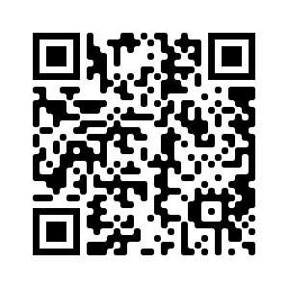
Проект можно найти в GitHub
https://github.com/andreymlv/tstu-computation-theory

